Slide 1


HỆ THỐNG THÔNG TIN QUẢN LÝ NHÂN SỰ
-HRM-
HUMAN RESOURCE MANAGEMENT SYSTEM

Slide 2

CONTENT
01
FUNCTIONAL REQUIREMENTS
02
NON-FUNCTIONAL REQUIREMENTS
03
APPLICATION & INTEGRATION ARCHITECTURE
04
DATA ARCHITECTURE
05
TECHNOLOGY ARCHITECTURE

Slide 3





MỤC TIÊU CỦA DỰ ÁN
Khả năng xử lý
Nâng cao trải nghiệm
Khả năng mở rộng
Biz điền thông tin
Biz điền thông tin
Biz điền thông tin

Slide 4

FUNCTIONAL REQUIREMENT (1)
No. | Phân hệ | Chức năng
1 | Phân hệ Quản lý cơ cấu tổ chức (OM - Organization Management) | Tạo mới đơn vị
2 |  | Thay đổi thông tin đơn vị, không thay đổi ghế
3 |  | Vô hiệu hóa đơn vị
4 |  | Tạo ghế mới
5 |  | Tạo ghế tạm
6 |  | Vô hiệu hóa ghế
7 | Phân hệ Quản trị phân quyền (SM- System Management) | Yêu cầu chung về quản trị hệ thóng
8 |  | Quy trình đăng nhập hệ thống
9 |  | Quản lý người dùng
10 |  | Quản lý nhóm người dùng
11 | Phân hệ Quản lý nhân sự (PA-People Analytic) | Tuyển dụng
12 |  | Tái ký hợp đồng
 |  | Tạm hoãn hợp đồng
13 |  | - Quy trình tạm hoãn hợp đồng
14 |  | - Quy trình kết thúc tạm hoãn hợp đồng trước hạn
15 |  | - Quy trình chấm dứt hợp đồng
16 |  | - Quy trình xác nhận nghỉ việc
17 |  | - Quy trình xác nhận chất lượng tín dụng

Slide 5
FUNCTIONAL REQUIREMENT (2)
No. | Phân hệ | Chức năng
18 | Phân hệ Quản lý nhân sự (PA-People Analytic) | - Quy trình rà soát hoạt động GĐ/PGĐ
19 |  | - Quy trình hoàn tất chấm dứt
20 |  | - Quy trình rút đơn đề nghị chấm dứt hợp đồng
21 |  | Bổ nhiệm
22 |  | Tái Bổ nhiệm
 |  | Thử thách
23 |  | - Quá trình thử thách
24 |  | - Quản lý quá trình thử thách
25 |  | Kiêm kiệm/Giao nhiệm vụ
26 |  | Kết thúc Kiêm kiệm/Giao nhiệm vụ
27 |  | Miễn nhiệm/Từ chức/Thôi giữ chức vụ
28 |  | Điều chỉnh cơ sở xác định thu nhập
29 |  | Điều chỉnh chức danh
30 |  | Điều chuyển công tác
 |  | Điều động công tác
31 |  | -Quy trình Điều động công tác
32 |  | -Quy trình kết thúc Điều động công tác
33 |  | Đánh giá kết quả công việc
34 |  | Khen thưởng
35 |  | Kỷ luật
36 |  | Điều chỉnh mức lương cơ bản (Mức lương đóng BHXH)
37 |  | Điều chỉnh phụ cấp

Slide 6
FUNCTIONAL REQUIREMENT (3)
No. | Phân hệ | Chức năng
 | Phân hệ Quản lý nhân sự (PA-People Analytic) | Thiết lập chấm công, nghĩ phép
38 |  | - Quy trình thiết lập ngày nghỉ trong năm
39 |  | - Quy trình tạo lịch làm việc
40 |  | - Quy trình thay đổi thông tin ngày nghỉ lễ, lịch làm việc
41 |  | - Xây dựng màn hình chức năng của Quy trình thiết lập ngày nghỉ trong năm
42 |  | - Xây dựng màn hình chức năng của Quy trình tạo lịch làm việc
43 |  | - Xây dựng màn hình chức năng của Quy trình thay đổi thông tin ngày nghỉ lễ, lịch làm việc
44 |  | - Xây dựng màn hình chức năng Danh mục loại ngày nghỉ
45 |  | - Xây dựng màn hình chức năng Quản lý nghỉ phép năm
46 |  | - Xây dựng màn hình chức năng cấu hình Thẩm quyền phê duyệt nghỉ phép
47 |  | - Xây dựng màn hình chức năng cấu hình Thẩm quyền phê duyệt nghỉ không lương
 |  | Đăng ký nghỉ
48 |  | - Quy trình đăng ký nghỉ
49 |  | - Quy trình rút đơn đăng ký nghỉ
50 |  | - Xây dựng màn hình chức năng của Quy trình đăng ký nghỉ
51 |  | - Xây dựng màn hình chức năng của Quy trình rút đơn đăng ký nghỉ
 |  | Đăng ký nghỉ bổ sung
52 |  | - Quy trình Đăng ký nghỉ bổ sung
53 |  | - Xây dựng màn hình chức năng của Quy trình đăng ký bổ sung công
 |  | Đăng ký đi công tác/đào tạo
54 |  | - Quy trình Đăng ký đi công tác/đào tạo
55 |  | - Xây dựng màn hình chức năng của Quy trình đăng ký bổ sung công

Slide 7
FUNCTIONAL REQUIREMENT (4)
No. | Phân hệ | Chức năng
 | Phân hệ Quản lý nhân sự (PA-People Analytic) | Đăng ký đi công tác/đào tạo
56 |  | - Quy trình Đăng ký đi công tác/đào tạo
57 |  | - Xây dựng màn hình chức năng của Quy trình đăng ký bổ sung công
 |  | Thiết lập quản lý tiền lương
58 |  | - Bảng lương đóng bảo hiểm
59 |  | - Bảng lương kinh doanh
60 |  | - Danh mục loại phụ cấp
61 |  | - Danh mục phụ cấp
62 |  | - Danh mục các khoản thu nhập/khấu trừ khác
 |  | Tính thu nhập cá nhân đối với CBNV
63 |  | - Áp dụng cho CBNV ngoại trừ cán bộ bán thuộc ĐVKD
64 |  | - Áp dụng cho CBNV là cán bộ bán thuộc ĐVKD
65 |  | - Tính thu nhập cá nhân đối với Các trường hợp đặc thù
 |  | Quy trình tính lương tháng
66 |  | - Xây dựng màn hình chức năng của Quy trình tính lương tháng

Slide 8
NON-FUNCTIONAL REQUIREMENT
No. | Non function requirement | Description
1 | Total number of users/ concurrent users | Tổng số User ~ 1.500 user CCU ~ 50 TPS api: ~ 40 TPS (5TPS/1API) Tăng trưởng ~ 20%/năm
2 | Availability requirements | RTO(Recovery Time Objective): < 1 hour (Highest) RPO(Recovery Point Objective): < 1 hour (Highest) Ứng dụng đáp ứng việc mở rộng hiệu năng và module Ứng dụng hỗ trợ mô hình chạy song song và cân bằng tải thông qua citrix
3 | Service Availability | Tier 2: 99%
4 | Performance requirement | Thời gian phản hồi chức năng hệ thống dưới 10 giây Hệ thống có chức năng ghi log, chức năng giám sát hệ thống để người vận hành có thể xem, đo được performance của hệ thống
5 | Data Volume | Tăng trưởng ~ 20%/năm
6 | Data retention period requirement | Lưu lâu dài

Slide 9
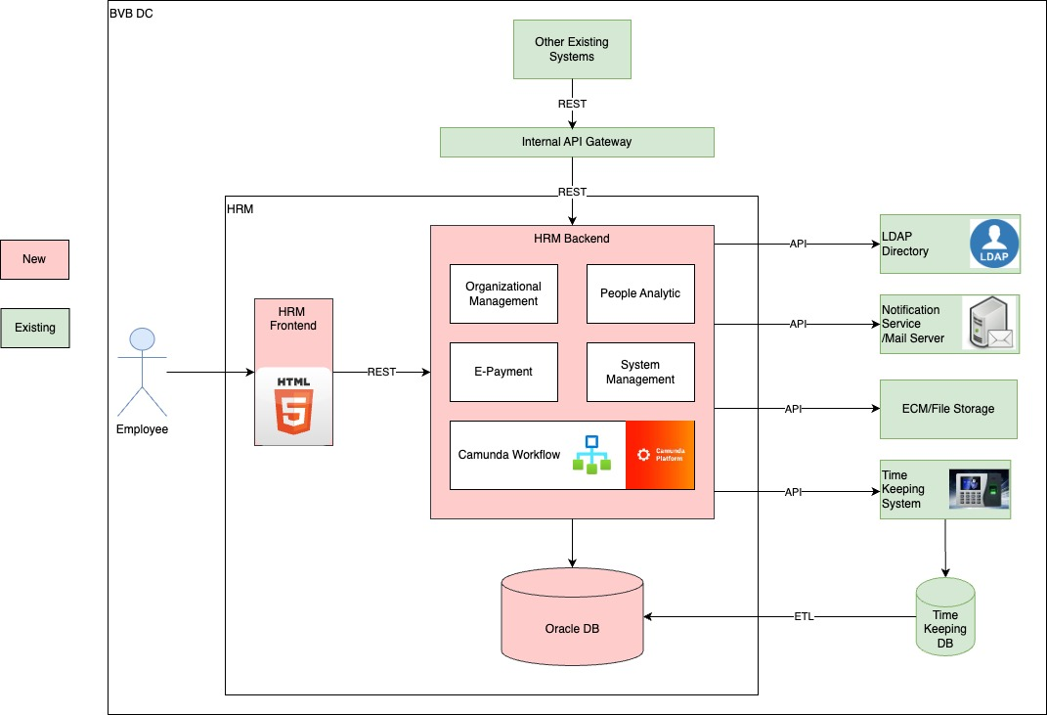
APPLICATION AND INTEGRATION ARCHITECTURE
Hệ thống HRM gồm 2 phần chính Frontend và Backend
HRM Frontend và HRM Backend được triển khai độc lập với nhau
HRM Backend gồm các cấu phần chính Organizational Management, People Analytic, E-Payment, System Management. Các hành trình phê duyệt được thực hiện sử dụng các workflow viết theo cú pháp BPM 2.0 và Camunda Platform
HRM Backend kết nối với:
LDAP Directory để đồng bộ nhân viên toàn hàng
Notification Service/Mail Server để gửi thông báo/email tới người dùng hệ thống
ECM/File Storage lưu trữ các file dữ liệu trong các hành trình phê duyệt
Time Keeping System để đồng bộ thông tin chấm công
Về lâu dài, các hệ thống khác của ngân hàng có thể kết nối tới hệ thống HRM để lấy các thông tin cần thiết qua Internal API Gateway

Slide 10
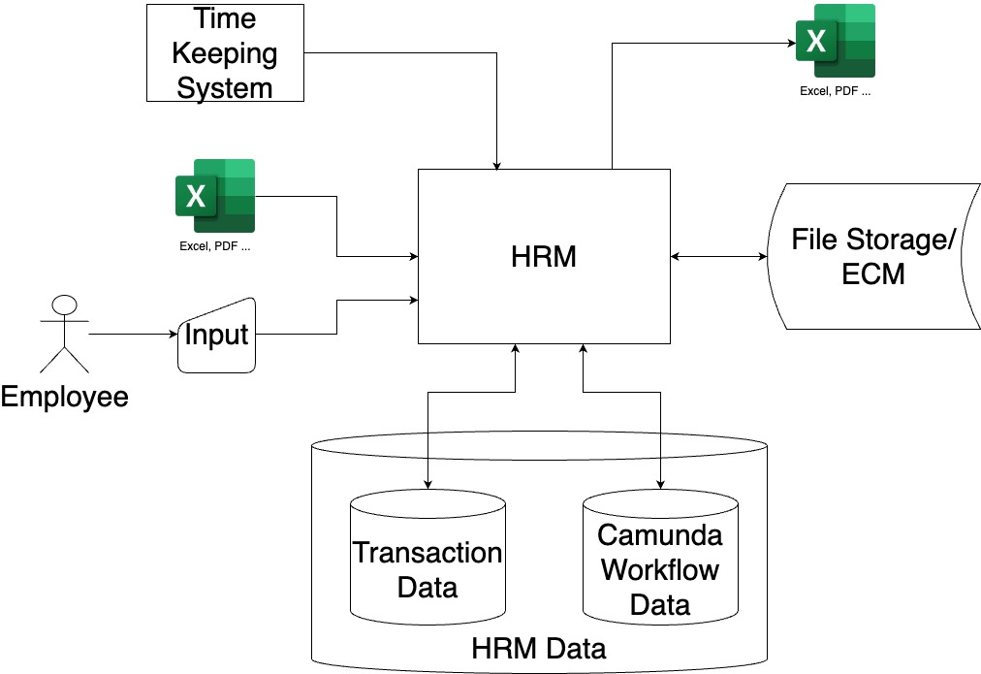
DATA ARCHITECTURE

Slide 11
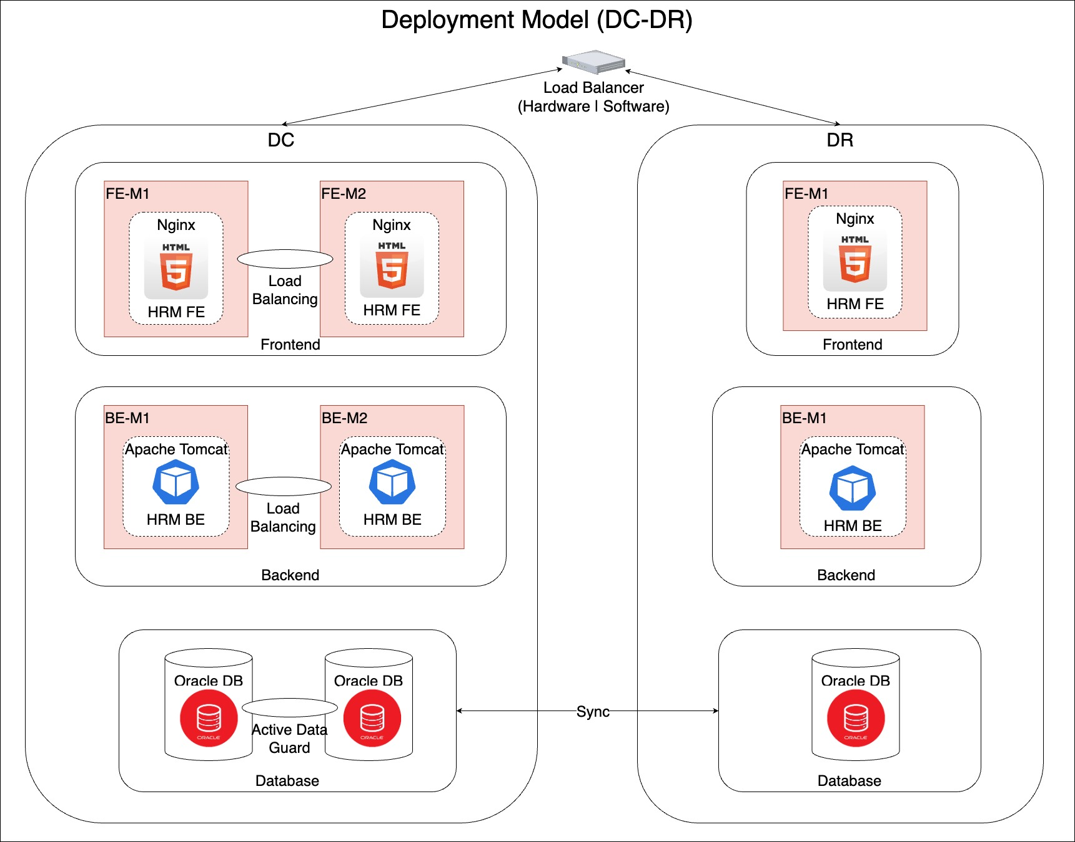
DEPLOYMENT ARCHITECTURE
Mô hình triển khai có DC và DR, ở DC có 2 node mỗi tầng để đảm bảo HA (ứng dụng mức cao)
DC:
2 máy chạy HRM Frontend được Load Balancer
2 máy chạy HRM Backend được Load Balancer và triển khai trong Apache Tomcat
Tầng Database chạy Oracle Database với 2 Node Primary – Secondary (Replicate)
DR:
1 máy chạy Frontend
1 máy chạy HRM Backend
1 Server DB chạy đồng bộ SQL Mirroring với DC
Load Balancer tùy thuộc vào hạ tầng hiện tại của ngân hàng
Nếu ngân hàng có sẵn hạ tầng thì có thể sử dụng luôn
Nếu ngân hàng chưa có sẵn hạ tầng, có thể dùng một Software Load Balancer (Nginx)

Slide 12
SIZING SYSTEM – PRODUCT DC
Name | Description | Cpu (Core) | Ram (GB) | Disk (GB) | Quantity
HRM Frontend | Phục vụ triển khai HRM Frontend | 6 | 8 | 20 | 2
HRM Backend | Phục vụ triển khai HRM Backend | 8 | 16 | 500 | 2
Database | Phục vụ lưu trữ dữ liệu | 16 | 32 | 500 | 2

Slide 13
SIZING SYSTEM – PRODUCT DR
Name | Description | Cpu (Core) | Ram (GB) | Disk (GB) | Quantity
HRM Frontend | Phục vụ triển khai HRM Frontend | 6 | 8 | 20 | 1
HRM Backend | Phục vụ triển khai HRM Backend | 8 | 16 | 500 | 1
Database | Phục vụ lưu trữ dữ liệu | 16 | 32 | 500 | 1

Slide 14
SIZING SYSTEM – PRODUCT UAT
Name | Description | Cpu (Core) | Ram (GB) | Disk (GB) | Quantity
HRM Frontend | Phục vụ triển khai HRM Frontend | 4 | 4 | 20 | 1
HRM Backend | Phục vụ triển khai HRM Backend | 6 | 16 | 500 | 1
Database | Phục vụ lưu trữ dữ liệu | 8 | 16 | 500 | 1

Slide 15
SIZING SYSTEM – PRODUCT SIT
Name | Description | Cpu (Core) | Ram (GB) | Disk (GB) | Quantity
HRM Frontend | Phục vụ triển khai HRM Frontend | 4 | 4 | 20 | 1
HRM Backend | Phục vụ triển khai HRM Backend | 6 | 16 | 500 | 1
Database | Phục vụ lưu trữ dữ liệu | 8 | 16 | 500 | 1

Slide 16
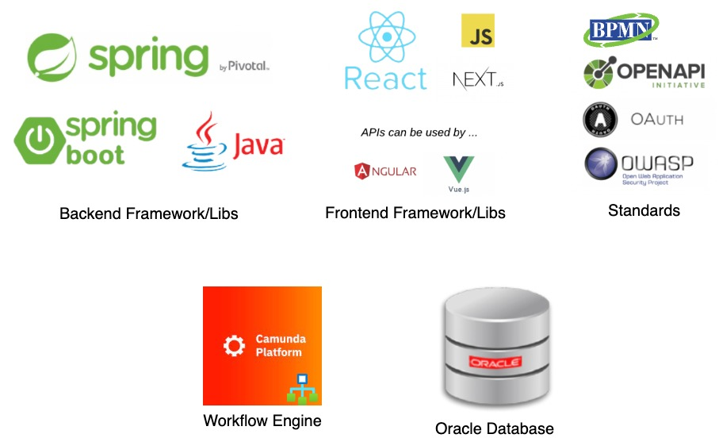
Technical Stack

Slide 17

THANK'S FOR WATCHING

